Slide 1
ТЕМА 1. ЛИДЕРСТВО И РУКОВОДСТВО

Slide 2
ПЛАН:
1. Общее понятие о лидерстве
2. Развитие взглядов на определение «лидерства»
3. Лидерство и руководство
4. Особенности поведения людей в организации

Slide 3
1. ОБЩЕЕ ПОНЯТИЕ О ЛИДЕРСТВЕ
ЛИДЕР
Руководитель
Командир
Правитель
Ведущий
Лидерство – это власть одного или группы индивидов, осуществляемая в определенных условиях.

Slide 4
ЛИДЕРСТВО | это власть одного или группы индивидов, осуществляемая в определенных условиях
 | это конкретный социальный статус, характеризующий руководящую должность, наделенную управленческими полномочиями
 | способ воздействия на других людей посредством определенных присущих лидеру качеств и полученных привилегий
 | неформальное влияние
 | это качество человека, символизирующее образец поведения в группе, способствующий укреплению общности, сплоченности в коллективе

Slide 5
Лидерство – это процесс влияния на достижение поставленных целей другими людьми (членами группы) индивида, обладающего такими личностными характеристиками и качествами, которые выделяют его из толпы и позволяют воздействовать на окружающих людей.

Slide 6
Лидерство
Процесс Свойство
Представляет собой в первую очередь влияние лидера на членов группы с целью координации их деятельности и достижения общих целей, а также влияние на разработку целей и задач функционирования группы, на поведение членов группы и эффективность деятельности, на взаимодействие членов группы и организационную культуру в целом.
Учитываются характеристики и личные качества человека, который оказывает влияние на членов группы. Среди наиболее важных характеристик лидера в данном контексте можно выделить физическую и эмоциональную устойчивость, энтузиазм, креативность, профессионализм и др.

Slide 7
Лидеры
- Формальные (являются руководители организаций, которые могут одновременно быть неформальными лидерами или не быть таковыми)
- Неформальные (люди, которые не связаны с возможностью применения силы, принуждением, давлением, обусловленным положением в организации (должность, статус) или официальными, формальными полномочиями)
- Микролидеры (функционирует во внутренней среде организации, сосредоточен на решении текущих вопросов, его управление реактивно и ситуативно)
- Макролидеры (ориентирован на будущее, внешнюю среду, построение отношений между людьми внутри организации посредством создания организационной культуры)
- Постоянные (управляют группой длительный период времени, их отношения с членами группы являются устоявшимися и прочными)
- Временные (могут появляться или назначаться для решения какой-либо единичной проблемы или организации единичного мероприятия)

Slide 8
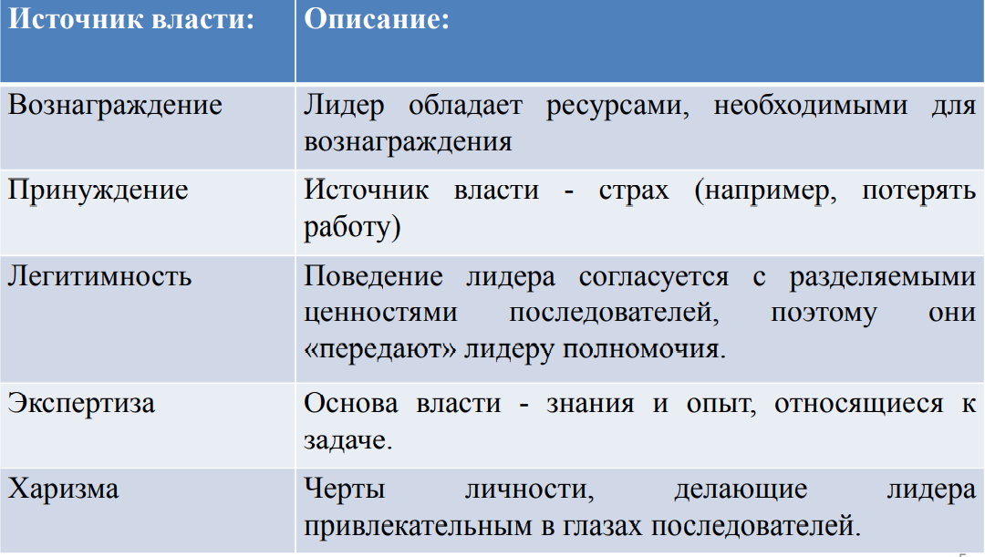
Источники личной власти (лидерства):

Slide 9
Составляющие лидерства (власти):
Ресурсы (полномочия)
Лидерство (власть)
Ответственность (должность, функция)
Компетентность

Slide 10
2. Развитие взглядов на определение «лидерства»
предметом научных исследований эта тема стала только в ХХ веке
существует более 350 определений лидерства
«Лидерство – это способность оказывать влияние на отдельные личности и группы, направляя их усилия на достижение целей»
Н. И. Ильин, И. Г. Лукманова, А. Н. Немчин
«…лидерство как позитивное влияние…»
Б. М. Басе
«…лидерство как умение оказывать воздействие на других, … рассмотрение данного феномена как производного от власти»
Ж. Блондель
«лидер – это член группы, который спонтанно выдвигается на роль неофициального руководителя»
Б. Д. Парыгин

Slide 11
Понимание лидерства
Лидерство невозможно без влияния, возникающего между людьми, которые стремятся к изменениям, отражающим общие цели лидера и ведомых.
И все же лидерство – это прежде всего взаимодействие.
Люди, вовлеченные в подобные взаимоотношения, стремятся к постоянным изменениям, и лидерство предполагает создание условий для изменений.
Лидерство – это особый вид человеческой деятельности, который невозможен без членов группы, ведомых.

Slide 12
Понимание лидерства
Таким образом, ЛИДЕРСТВО – это взаимоотношения между лидером и членами группы, оказывающими влияние друг на друга и совместно стремящимися к реальным изменениям и достижению результатов, отражающих общие цели.

Slide 13
3. Лидерство и руководство
Следует отличать понятия «лидер» и «руководитель».
Мы рассматриваем эти понятия в аспекте формальности или неформальности взаимодействия руководителя (лидера) с членами группы.

Slide 14
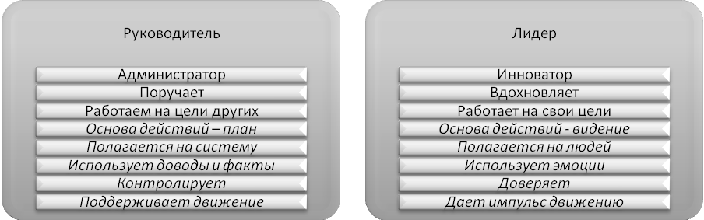
Рисунок – Отличия руководителя от лидера

Slide 15
Классификация лидерства на формальное и неформальное является, пожалуй, основной.
Обязательное условие лидерства – обладание властью в конкретных формальных или неформальных организациях самых разных уровней и масштаба.
Понятно, что формализованная власть лидера закрепляется законодательно. Неформальная власть установлена соответствующими неформальными нормами, которые признаются всеми членами группы. Однако в обоих случаях необходимым условием является морально-психологическая, социальная и эмоциональная поддержка лидера членами сообщества.

Slide 16
Таблица 1 - Сравнение менеджмента и лидерства
Характеристика | Менеджмент | Лидерство
1. Направление | Планирование и составление бюджета. Концентрация внимания на итоговых финансовых результатах деятельности. | Создание образа будущего и разработка стратегии. Концентрация внимания на будущих результатах деятельности.
2. Ориентация | Организация работы и подбор персонала. Руководство и контроль. Создание групп. | Формирование корпоративной культуры. Стимулирование профессионального роста персонала. Устранение границ.
3.Взаимо-отношения | Концентрация внимания на достижении корпоративных целей, связанных с производством/продажей товаров и услуг. Использование должностной власти. Использование роли босса. | Концентрация внимания на людях: воодушевление и мотивация членов группы. Использование личной власти. Исполнение роли наставника, помощника.
4. Личные качества | Эмоциональная дистанция. Ментальность эксперта. Умение выражать свои мысли. Конформизм. Адекватная оценка организации. | Эмоциональные связи. Открытость (широкий кругозор). Умение слушать собеседника (общение). Нонконформизм (смелость). Адекватная оценка собственных качеств (характер).
5. Результаты | Сохранение стабильности, формирование культуры, в которой больше всего ценится эффективность работы. | Инициация изменений, формирование культуры, в которой больше всего ценится честность.

Slide 17
Лидерство
Наука
Искусство
…требует обширных знаний, касающихся организационных процессов, и применения профессиональных навыков, направленных на достижение целей организации…
…многие навыки и качества, необходимые для лидера, нельзя приобрести лишь с помощью учебников; важно приобретение практического опыта и личного развития…

Slide 18
2. Стили руководства
Стиль руководства — манера поведения руководителя по отношению к подчиненным, чтобы оказать на них влияние и побудить к достижению целей организации.

Slide 19
Параметры взаимодействия с подчиненными | Одномерные стили руководства
 | Авторитарный | Демократический | Нейтральный
принятие решений | решения принимаются единолично | решения принимаются после обсуждения в группе. | решения принимаются сами собой (кем-то в группе) или по указанию руководства
способ доведения решения | приказы, распоряжения, команды | предложения, советы | просьбы
отношение ответственности | или берет полностью на себя или полностью перекладывает на подчиненных | коллективная ответственность | снимает с себя всякую ответственность
отношение к инициативе | подавляется | поощряется | отдается в руки подчиненных
отношение квалифицированным кадрам | стремится задавить | стремится максимально эффективно их использовать | отпускает их в “свободное плаванье”
отношение к недостаткам собственных знаний | недостатков нет “и не может быть по определению” | постоянно повышает свою квалификацию | нет “большого значения”
стиль общения | “держит дистанцию” | поддерживает дружеское общение | избегает общения
характер отношений с подчиненными | в зависимости от настроения | манера поведения со всеми как с равными коллегами | мягкая манера поведения
отношение к дисциплине | жесткая формализованная дисциплины | сторонник дисциплины “разумной достаточности” | формально-попустительское отношение
отношение к моральному воздействию на подчиненных | неотвратимость наказание - основной метод стимулирования | необходимо использовать различные методы поощрения и наказания | безразличное

Slide 20
На основе теорий X и Y разработаны и другие, которые представляют собой различные сочетания вышеприведенных. В западном бизнесе популярна также теория "управленческой решетки", разработанная Р.Блейком и Дж.Мутоном. Они указывали, что трудовая деятельность разворачивается в силовом поле между производством и человеком. Первая силовая линия определяет отношение руководителя к производству. Вторая линия (вертикальная) определяет отношение руководителя к человеку (улучшение условий труда, учет желаний, потребностей и т.д.).

Slide 21
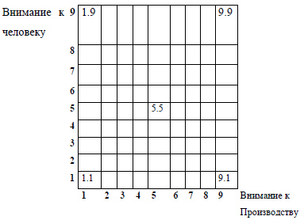
Рисунок – Многомерный стиль руководства

Slide 22
Тип 1.1 — руководитель ни о чем не заботится, работает так, чтобы не быть уволенным. Такой стиль считается чисто теоретическим.
Тип 9.1 — стиль жесткого администрирования, при котором для руководителя единственной целью является производственный результат.
Тип 1.9 — либеральный или пассивный стиль руководства. В данном случае основное внимание руководитель уделяет человеческим отношениям.
Тип 5.5 находится в середине "управленческой решетки". При таком компромиссе достигаются средние результаты труда, не может быть резкого прорыва вперед. В то же время такой стиль руководства способствует стабильности и бесконфликтности.
Тип 9.9 считается наиболее эффективным. Руководитель старается так построить работу своих подчиненных, чтобы они видели в ней возможности самореализации и подтверждения собственной значимости. Цели производства определяются совместно с сотрудниками.

Slide 23
Уровни анализа организационного поведения
4. Особенности поведения людей в организации
Социальная микросреда
Организация
Группа
Личность

Slide 24
Общая схема анализа организационного поведения
Микроуровень: личность
Поведение индивидов и групп в организации
Мезоуровень: организационная среда
Макроуровень: институциональные условия функционирования организации
Индивидуальные и групповые результаты труда

Slide 25
Поведение
- Направленные личностно или социально значимые действия, источником которых является человек.
- Внешнее проявление деятельностной сущности человека.
- Функции
1) Приспособление к условиям окружающей среды
2) Удовлетворение физических и социальных потребностей
3) Достижение значимых целей

Slide 26
Отношения субъекта поведения с материальной и социальной средой
Субъектно-объектные
Субъектно-субъектные

Slide 27
Возможные классификации поведения человека
функциональные/ дисфункциональные
конструктивное/ деструктивное
нормативное/ девиантное
позиитвное/негативное
адаптивно-приспособленческое/ инициативное
реактивное-/проактивное
индивидуальное/коллективное
исполнительское/управленческое
формальное/неформальное
рациональное/иррациональное
трудовое, потребительское, электоральное, инновационное, репродуктивное

Slide 28



Типология поведения человека в организации по критерию соответствия ролевым ожиданиям
Надролевое (экстра ролевое): желательное
Ролевое: обязательное
Антиролевое (девиантное, контрпродуктивное): нежелательное/ недопустимое

Slide 29

1. Ролевое поведение
Поведение, обусловленное нормами, требованиями и ожиданиями, связанными со статусом человека в организации

Slide 30
Структура ролевого поведения
Реакция на внешние и внутренние стимулы
Внешние стимулы: ролевые нормы и требования
1)должное (обязательное)
2)желательное, но не обязательное
3)нежелательное/ недопустимое
Внутренние стимулы:
1)индивидуальные потребности работника
2)субъективные представления о своей роли на данном рабочем месте

Slide 31
Нормативная структура роли
1. Описание типа поведения, ролевые требования и предписания
2. Оценка (критерии исполнения, performance evaluation)
3. Позитивные стимулы и негативные санкции за (не)исполнение

Slide 32
Уровни ролевого поведения личности
1. Субъективная реакция на внешние стимулы, интериоризация ролевых требований
2. Действие, поступок, соответствующий ролевым требованиям в конкретной ситуации
3. Целенаправленная последовательность действий в профессиональной сфере, позволяющих реализовать более отдаленные (стратегические) цели

Slide 33

Многообразие и конфликт социальных ролей и ролевых ожиданий
Непосредственный руководитель
Организационная культура
Неформальная рабочая группа
Семья

Slide 34
2. Типология контрпродуктивного поведения
Production deviance
Саботаж
Абсентеизм
Preorerty deviance
Воровство, нецелевое использование средств
Использование рабочего времени в личных целях
Personal aggression
Физическое и психическое насилие
Презентеизм
Распространение сплетен
Political deviance
Social undermining
Необоснованные обвинения
Обструкционимзм

Slide 35

Саботаж
Умышленное и скрытое противодействие человека или группы людей внутри организации выполнению задач, стоящих перед компанией. В том числе - отсутствие должных усилий, необходимых для выполнения работы

Slide 36
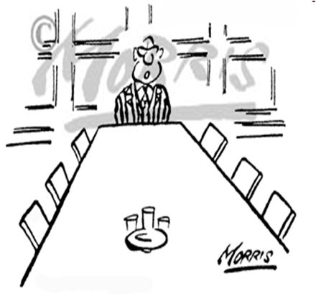
Абсентеизм
Отсутствие на рабочем месте (прогулы, опоздания, ранний уход, отлучки в рабочее время)
Чаще наблюдается у женщин
Женщины: чаще - «уважительные» причины
Мужчины: чаще - преднамеренный абсентеизм

Slide 37

Презентеизм
Присутствие работника на рабочем месте в период болезни.
Результат - в силу плохого самочувствия работает менее эффективно, чем обычно.
Абсентеизм легко поддается измерению, презентеизм обычно остается вне поля зрения статистики.
Отдельные оценки: около 60% потерь производительности из-за болезней работников связаны не с их отсутствием на рабочем месте, а с неэффективным пристутствием.
Причины:
- страх потерять работу / доход
- гипертрофированное чувство ответственности

Slide 38
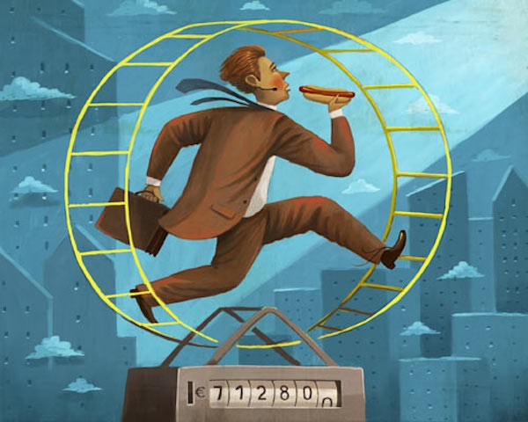
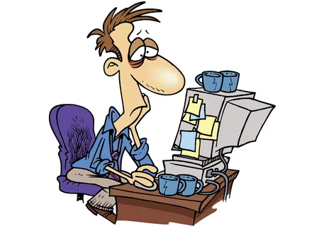
трудоголизм
Разновидность аддиктивного поведения – «зависимость от работы», бегство от реальности путем сосредоточения на узконаправленной сфере деятельности.
«Изобретатель» термина – Уэйн Оатс
Восприятие работы как единственного средства самореализации, достижения признания, получения субъективного удовлетворения от жизни.

Slide 39
Трудоголизм: норма или девиация?
Предпосылки
Установки
Организационные стимулы
Проявления
Эмоции
Сознание
Последствия
Ухудшение здоровья
Ограниченность социальных контактов
Акцент на усилиях, а не на результатах
Чувство вины
«Зацикленность» на работе
Поведение
Высокие трудовые нагрузки
Смешивание работы и личной жизни
Дисбаланс профессиональной и семейной жизни
Эффективность труда и удовлетворенность работой и карьерой:
Краткосрочные +++
Долгосрочные ---
Ориентация на достижения
«Победитель получает все»

Slide 40

Пример «property deviance»: «социальные сети» на рабочем месте
Исследования MediaSoft, 2013: 43% российских работников заходят социальные сети в рабочее время
Только 3%- используют социальные сети профессионально (social media marketing)
Популярность социальных сетей среди офисных работников в России выше, чем в других странах, и продолжает расти
Исследования Forrester Resеarch: в 63% российских компаний доступ к соцсетям заблокирован
Издержки для работодателя
- Снижение производительности труда
- Поиск альтернативного места работы

Slide 41
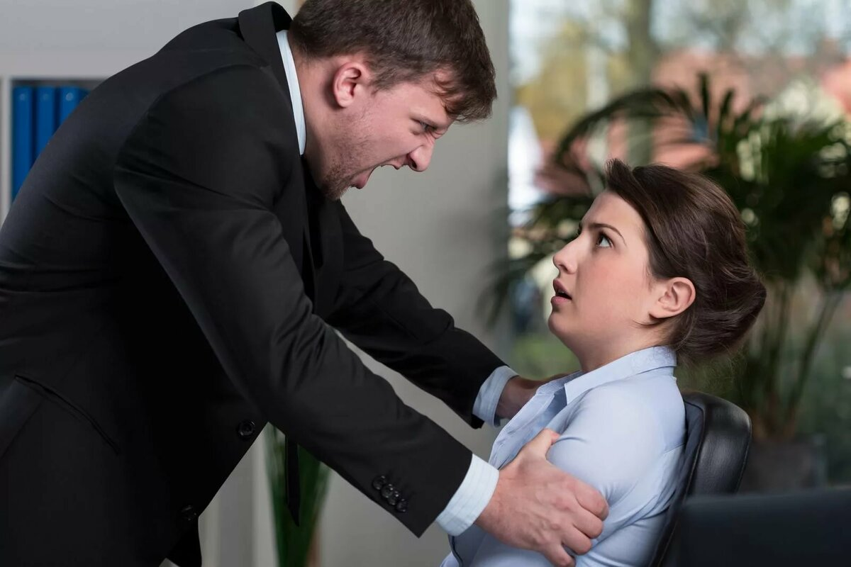
Контрпродуктивное поведение в отношении коллег: буллинг (моббинг) в организации
Регулярное негативное поведение одних работников по отношению к другим, эмоциональное и/или физическое насилие: травля, запугивания, социальная изоляция, унижения, домогательства

Slide 42
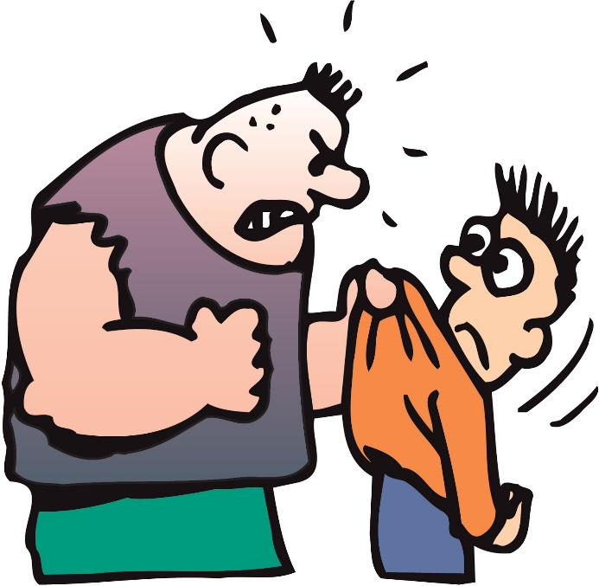
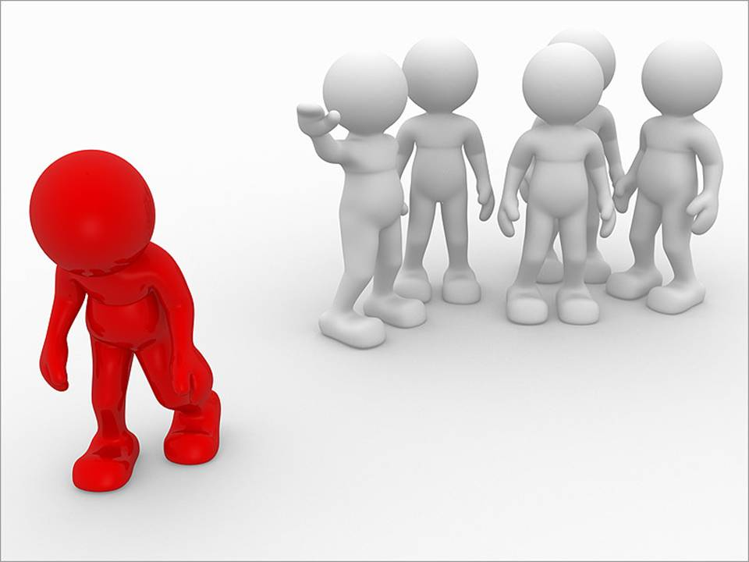
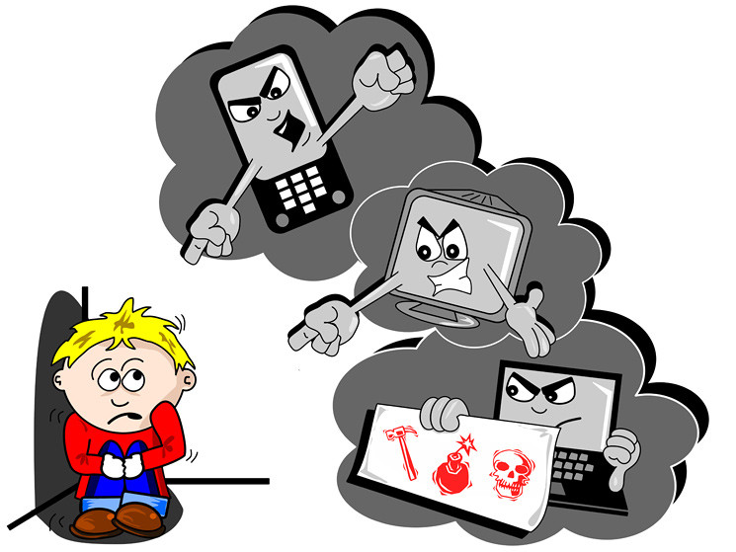
Виды буллинга
Психологический
Физический
Кибербуллинг

Slide 43
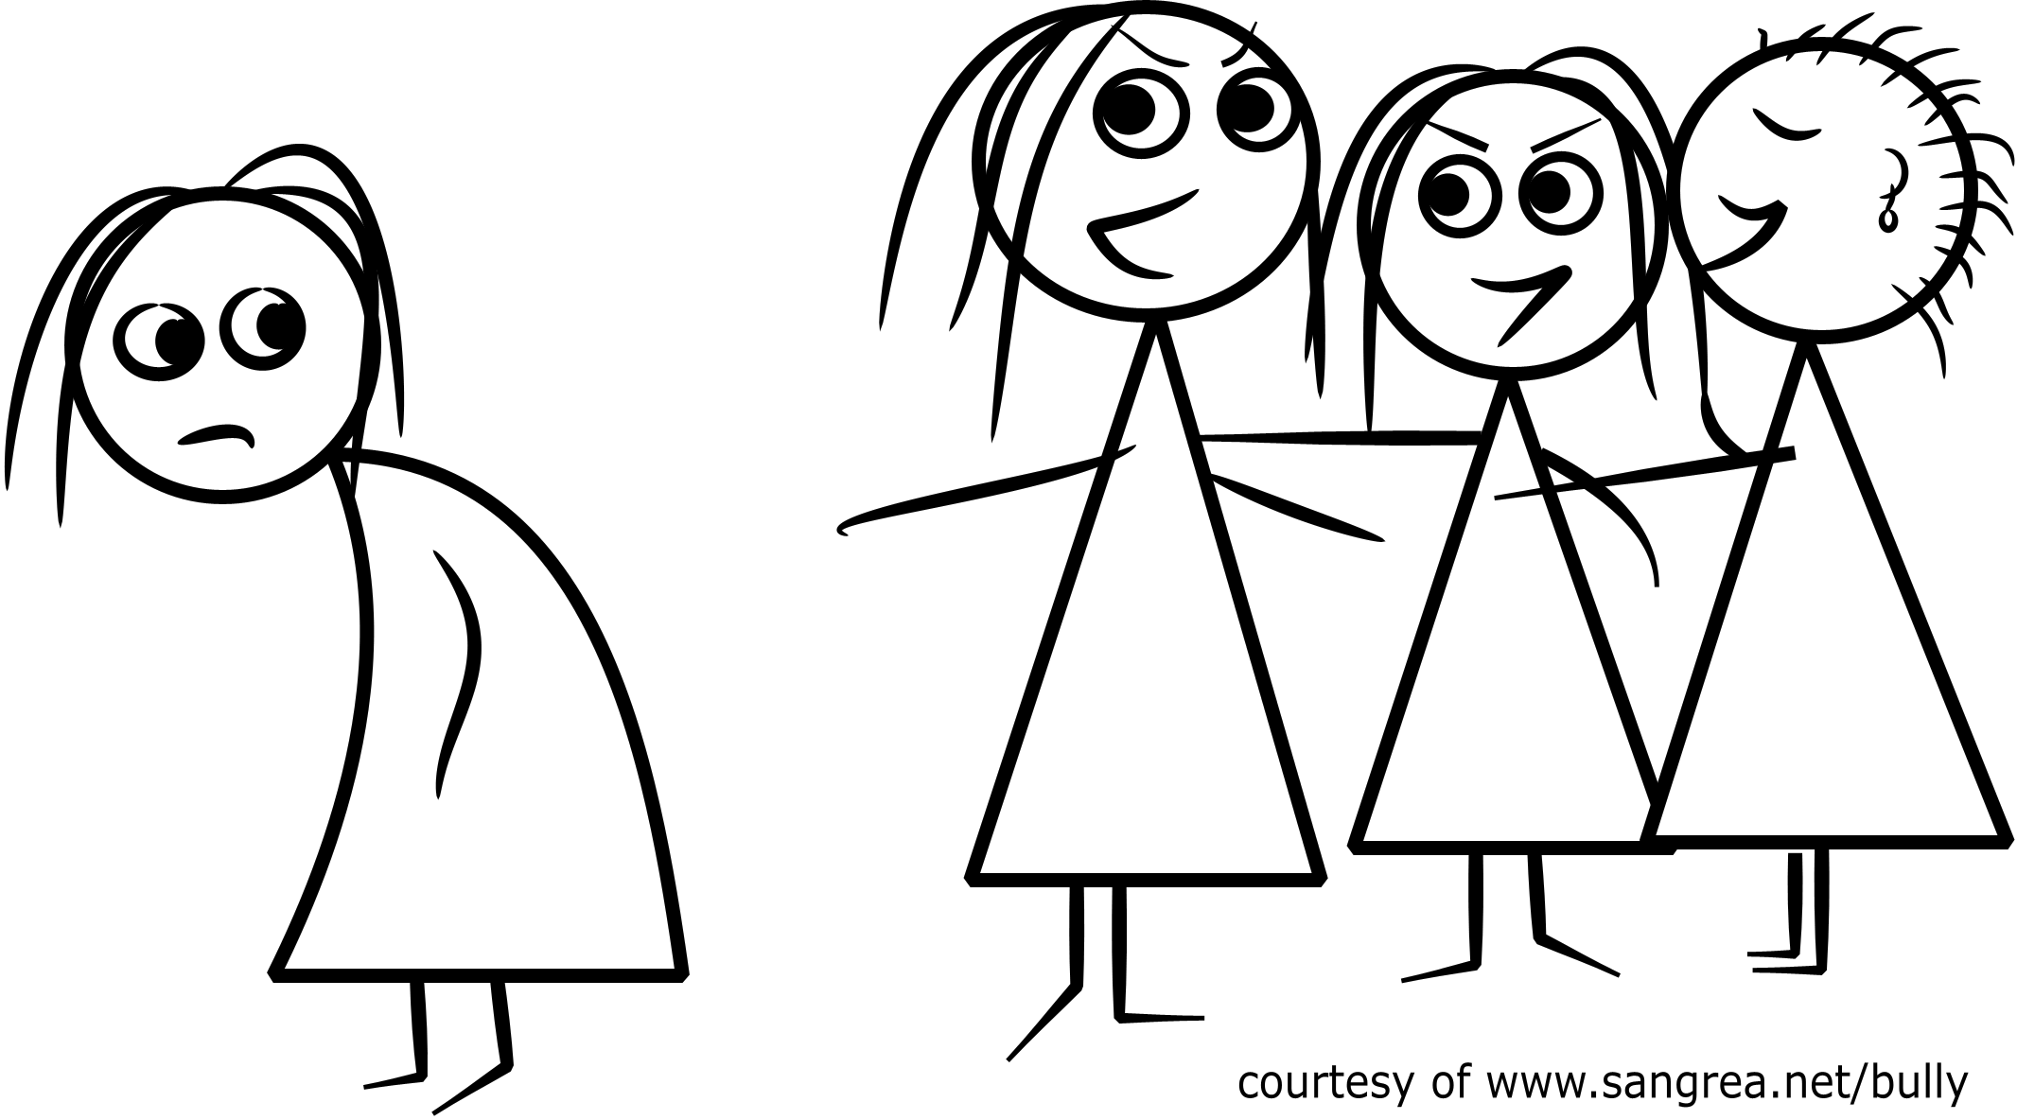
Субъекты и объекты буллинга на работе
Субъекты:
-руководители
-более сильные коллеги
Объекты
-сотрудники, лишенные властных ресурсов в организации: временно занятые; представители меньшинств; занятые неквалифицированным трудом «обслуживающего характера»

Slide 44

Обструкционизм
Действия, нацеленные на то, чтобы помешать сотруднику выполнять свою работу

Slide 45
«Социальный подрыв» (Social undermining)
- поведение, способствующее принижению, обесцениванию усилий и результатов работы своих коллег
- в отличие от буллинга, направлено на коллег, занимающих равные позиции в организационной иерархии
- основа-чувство зависти менее успешного работника к более успешному

Slide 46
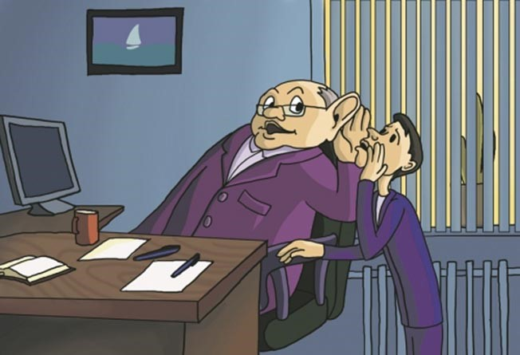
«Доносительство» (whistleblowing)
- Раскрытие, привлечение внимания руководства к нарушениям, нелегальным, аморальным действиям своих коллег, которые могут оказать вред организации
- Типичный пример ролевого конфликта

Slide 47
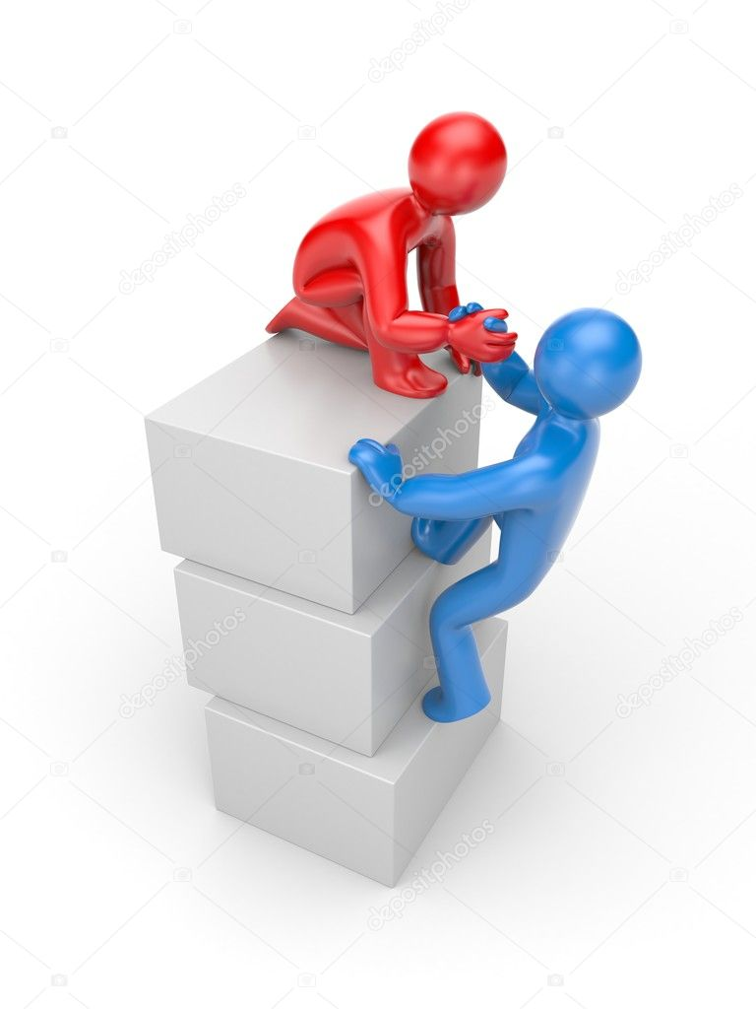
3. Надролевое (экстра-ролевое) ПОВЕДЕНИЕ
Добровольное поведение, связанное с готовностью прикладывать дополнительные усилия, с выполнением заданием, выходящих за рамки должностных обязанностей
Пребывание на рабочем месте сверх положенного времени
Помощь в работе коллегам
Участие в рабочих группах, комиссиях
Участие в корпоративных мероприятиях во внерабочее время

Slide 48


Направленность надролевого поведения
На людей («просоциальное поведение»)
На организацию

Slide 49

«Поведение гражданина организации», (organizational citizenship behavior, OCB)
Добровольное поведение, напрямую не связанное с формальными требованиями, предъявляемыми к работнику, но которое способствует эффективному функционированию организации.
«Основатель» термина- Денис Орган (1977).

Slide 50
Классификация видов ОСВ по Д. Органу
Альтруизм - помощь коллегам в исполнении рабочих задач
«Вежливость» (courtesy) - предотвращение конфликтов на рабочем месте
«Сознательность» (conscientiousness) - выполнение рабочих задач за пределами минимальных требований
«Умение проявлять гибкость в сложных ситуациях» (sportsmanship)
«Гражданские добродетели» (civic virtue) - вовлеченность и активный интерес к делам организации

Slide 51
СПАСИБО ЗА ВНИМАНИЕ!

